Slide 1
Оптимизации функций при компиляции
Пшеничников Артём P3107, лаба 4

Slide 2
Inlining (встраивание)
Подстановка тела функции в место вызова
Уменьшение расходов на вызов call (стек, регистры)
Это позволяет реализовать дополнительные оптимизации (константная свёртка кода)
Применяется когда функция маленькая или когда она используется единожды
Можно сделать встройку принудительной, inline
Можно отключить эту оптимизацию, например для избегания некорректной работы прерываний, volatile

Slide 3
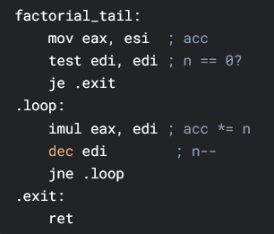
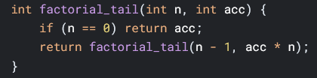
Tail Call Optimization, TCO (хвостовая рекурсия)
Применяется, когда вызов функции является последней операцией перед return
Позволяет избежать переполнения стека или сэкономить его использование

Slide 4
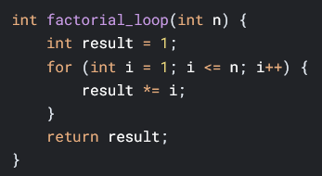
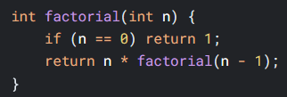
Оптимизация не-хвостовой рекурсии
Цели те же – сэкономить стек
Компилятор производит разворачивание рекурсии в цикл, превращая её в хвостовую там где это возможно и применяет TCO
Редко может применяться кеширование для одинаковых входных данных

Slide 5
Оптимизация передачи аргументов
В процессорах с дополнительными регистрами общего назначения может быть эффективнее передавать аргументы через них (например, в x86-64: rdi, rsi, rdx, rcx, r8, r9)
Это увеличивает скорость работы и снижает нагрузку на стек
Если аргумент не используется, компилятор может его удалить (не передавать)
Если аргумент – константа при всех вызовах функции, компилятор может выполнить предварительные вычисления, уменьшив количество исполняемого кода (свёртка констант)
Эти оптимизации также увеличивают производителньость

Slide 6
Оптимизации работы со стеком
Распределение регистров для локальных переменных (Register Allocation). Компилятор может хранить локальные переменные в регистрах а не в стеке, что повышает быстродействие
Удаление избыточных сохранений регистров (Caller-saved Registers). Если какое то значение, сохранённое в регистр затирается, не будучи прочитанным, компилятор удалить команду с его записью
Пропуск создания стекового фрейма (Frame Pointer Omission). Компилятор пропускает выделение стекового фрейма, что экономит регистр rbp и стек, и увеличивает быстродействие

Slide 7

Параметрическая специализация
Если функция часто вызывается с некоторым паттерном параметров, позволяющем упростить её вычисление, может быть создан её упрощённый дубликат

Slide 8
Очевидные оптимизации
Если две функции имеют одинаковое тело (возможно после некоторых промежуточных оптимизаций), они могут быть объединены в одну функцию
Если две функции ведут себя одинаково при всех аргументов, они также будут объединены
Если функция нигде не вызывается, она будет удалена
Инлайнинг виртуальных методов (Devirtualization) – если компилятор может определить тип данных, он подставляет конкретную реализацию
Распространение констант – известные константы подставляются в выражения напрямую
Оптимизация общих подвыражений (с = (a + b)*(a + b) -> с = d*d ; d = a + b)
Оптимизация возврата, избегает дублирования при возврате идентичных объектов
Удаление избыточных ветвлений
Разворачивание мелких циклов для уменьшения «накладных» расходов

